Slide 1
Mittuniversitetets ”OH-modell”
Redovisningsmodell för direkta och indirekta kostnader fr o m 2021
2024-03-26

Slide 2
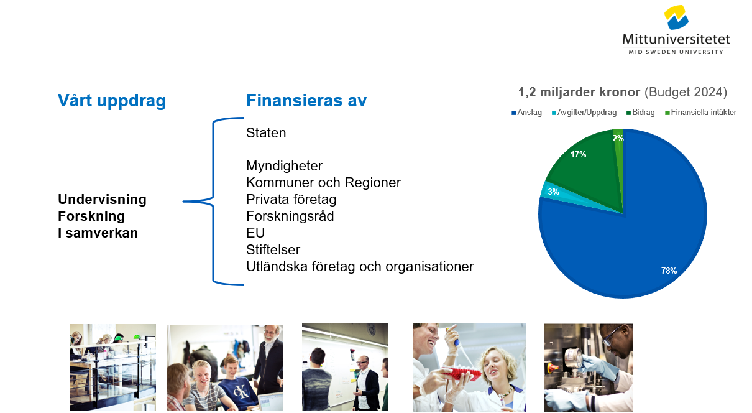
Behov av modell för finansiering av gemensamma kostnader
Tidigare:
Finansierade många högskolor gemensamma kostnader (indirekta kostnader)
genom avlyft från anslag och inbetalda externa medel.
Detta motsvarade inte parternas andel av kostnaderna.
Revisorer påpekade, på vissa högskolor, felaktigheter i redovisad finansiering av indirekta kostnader.

Slide 3

Kort om SUHF-modellen
Modell för fördelning av kostnader
Verksamhet delas in i kärn- respektive stödverksamhet
Indirekta/gemensamma kostnader på olika organisatoriska nivåer
Rättvisande redovisning och kalkylering
Gemensam mellan/inom lärosäten
Transparent
Stödjer lärosätets behov av tillförlitliga beslutsunderlag för styrning och uppföljning
Bättre uppföljning av full kostnadstäckning
Ökat förtroende hos finansiärerna
Sidoordnad gruppering i sex funktioner
SUHF-modellen gör inte anspråk på att vara ”rättvis”.
Indirekta kostnader är per definition inte kopplade till faktiskt nyttjande
SUHF-modellen är tänkt att vara resurseffektiv – undantagshantering är resurskrävande

Slide 4
Modell redovisning och finansiering kostnader
Sveriges universitets- och högskolors förbund - SUHF´s rekommenderade redovisningsmodell
inklusive revideringar 2020-11-26 (konsultkostnader mellan lärosäten exkluderas i fördelningsbas)
https://suhf.se/arbetsgrupper/suhf-modellen-full-kostnadstackning/
Mittuniversitetets tillämpning av SUHF-modellen, internt även kallad ”OH-modellen”
https://www.miun.se/medarbetare/gemensamt/Ekonomifragor/redovisa/OH-modellen/
Notes:
Sveriges universitets- och högskolors förbund (SUHF) ¹⁾ arbetade 2007 fram en redovisningsmodell för fullständig kostnadsfördelning d v s en beräkningsmodell för att man enkelt och transparent ska beräkna och fördela kostnader så alla verksamheter och aktiviteter – och därmed alla finansiärer- ska bära/finansiera sina egna genererade kostnader och sin andel av gemensamma kostnader.
SUHF tog beslut i nov 2007 att rekommendera sina medlemmar att införa redovisningsmodellen. Även kallad SUHF-modellen alt OH-modellen
Miun beslutade 2009 att införa modellen fr o m 2011. Internt kallas den OH-modellen
Miun hade sedan tidigare (2002-2010) en modell som i stora delar påminner om SUHF-s modell vilket i praktiken innebar en vidareutveckling av befintlig modell.
1) Sveriges universitets- och högskoleförbund (SUHF) bildades 1995. SUHF tillvaratar universitetens och högskolornas intressen utåt och verkar inåt i frågor där samordning behövs. 37 universitet och högskolor är medlemmar på frivillig grund.
SUHF är en arena för diskussioner och ställningstagande i högskolepolitiska frågor. Universiteten och högskolorna varierar i storlek och inriktning, vilket ger ett brett underlag för diskussioner i de många frågor som förenar dem.
SUHF arbetar internationellt genom European University Association (EUA), det Nordiska universitetssamarbetet (NUS) och International Association of Universities (IAU).
Arbetsområden
SUHF behandlar frågor såväl av principiell som av mer praktisk karaktär. Bland förbundets aktiviteter finns konferenser, seminarier, remissvar, uppvaktningar och utredningar.
De frågor de arbetar med faller inom många områden:
Den grundläggande utbildningen
forskarutbildningen och forskningen
högskolan som organisation
samverkan mellan högskola och samhälle
arbetsfördelning mellan lärosätena
resurser för universitet- och högskolor inklusive full kostnadstäckning
samverkan med motsvarande organisationer i andra länder.

Slide 5
”OH-modell”
Redovisningsmodell för direkta och indirekta kostnader
Översiktlig beskrivning

Slide 6
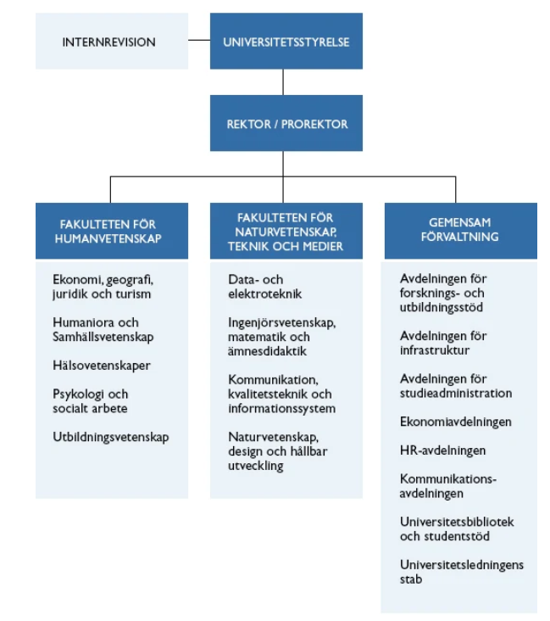







Ekonomisk redovisning i blandade verksamheter med flera olika finansiärer
Gemensam Här uppstår kostnader administration gemensamma för flera verksamheter sk. indirekta kostnader
Producerar Finansieras av
Utbildning och många olika finansiärer
Forskning i samverkan Här genereras kostnader med direkt koppling till genomförda aktiviteter
Stödverksamhet
Kärnverksamhet
Notes:
SUHF-modellen handlar om olika typer av kostnader och hur de ska redovisas

Slide 7






Stödverksamhet
Gemensam administration
inom förvaltning, fakulteter och institutioner
Finansieras via
påslag på:
- lönekostnad forskning
- löne- o konsultkostnad utbildning
Kärnverksamhet
Undervisning
Forskning
Finansieras via
Anslag
Avgifter/uppdrag
Bidrag
Notes:
Inom Miun gäller sk full kostnadstäckning för all vår kärnverksamhet
D v s all undervisning och forskning ska betala de kostnader den specifika verksamheten genererar/skapar samt sin andel av gemensam administration sk stödverksamhet,
Stödverksamhetens kostnader fördelas som ett påslag på lönekostnad inom forskare samt löner- och konsultkostnader inom utbildning
Stödverksamheten finansieras därmed av all vår undervisning och forskning och alla finansiärer.

Slide 8
Definitioner
Direkta kostnader: Direkt koppling till aktivitet. Uppstår när specifik aktivitet genomförs inom vår kärnverksamhet (utbildning och forskning)
Indirekta kostnader: Gemensamma för flera eller samtliga aktiviteter
            Sk. gemensam administration, stödverksamhet
Fullständig kostnadstäckning:
Samtliga aktiviteter, och dess finansiärer, finansierar sina direkt genererade kostnader samt sin andel av gemensamma, indirekta kostnader.
Gäller enligt avgiftsförordning samt universitets och högskolors regleringsbrev.
SUHF´s modell: Lärosätesgemensam redovisningsmodell för direkta och indirekta kostnader
            SUHF = Sveriges Universitets- och Högskoleförbund

Slide 9
”OH-modell”
Påslagsprocent

Slide 10




Förenklad organisationsbild
Inst.- och fak.gem stödverksamhet summeras i ekonomisk redovisning på fakultetsgem. nivå
´
Stödverksamhet
Ledning och Förvaltning,
Univ gem stödverks
Internfin. projekt Utb/Fo
Fak- o Inst.gem stödverks
Fak- o Inst.gem stödverks
Kärnverksamhet
Utbildning
Forskning
Utbildning
Forskning
Exterfin. Projekt Utb,/Fo
Notes:
Grupperar vi verksamheten/organisationen i var utbildning och forskning bedrivs sk kärnverksamhet samt vara gemensam administration bedrivs sk, stödverksamhet ger det en förenklad organisationsbild enligt denna.
Det blir den org.bild vi fortsättningsvis utgår när vi tittar lite närmre på hur modellen ser ut inom Miun.
Även inom förvaltningen finns sk kärnverksamhet d v s projektverksamhet som finansieras med externa medel och som inte utgör förvaltningens ordinarie adm.
Projekt inom förvaltningen som finansieras med rektors resurs ses fn som mer gem. adm och finansierar därmed inte adm via påslag på lönen
Projekt inom fakulteterna som finansieras med rektors strategiska medel bedöms dock som kärnverksamhet

Slide 11
Stödverksamhet grupperas efter koppling till
Grundutbildning, Utbildningsprojekt och Forskningsprojekt
Inst- och fak. gem stödverksamhet
Ledning Förv.
KOM/SAM Bib
Internfinansierade projekt Utb/Fo
Stödverksamhet
GU adm
Utb proj adm
FO adm
GU adm
Utb proj
adm
FO adm
GU adm
Utb proj
adm
FO adm
Kärnverksamhet
HUV
Utbildningsproj
Forskningsproj
NMT
Utbildningsproj
Forskningsproj
Exterfinansierader Projekt
Utb + Fo
Notes:
All gem adm, stödverksamhet ska delas upp i vilken koppling adm har till utbildnings- och forskningsverksamhet
Utb adm delas också vidare upp i koppling till grundutbildning och utb projekt då grundutb har mer adm såsom ex antagningskostnader, studenthälsa etc
Uppdelning per verksamhet sker i första hand efter direkt koppling till resp verksamhet
I de fall adm bedöms stödja/Serva samtliga verksamheter lika mycket scablonfördelas stödet per verksamhet efter andelen löner inom FO samt löner+konsulter (fr o m 2021) inom GU o UTB-proj

Slide 12
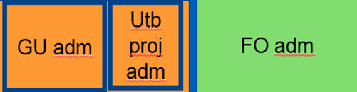

Stödverksamhetens uppdelning i administration för
Grundutbildning, utbildningsprojekt och forskningsprojekt
medför olika procentsatser:

Slide 13

Finansiering gemensam stödverksamhet via kostnadspåslag i kärnverksamheten
Universitetsgemensamt inkl förvaltning
Fakultets- och institutionsgem adm. (per fak)
OBS! periodiserade löner, konsulter genererar ej OH-påslag konsultkostnader lärosäten genererar ej OH-påslag
FO adm
FO adm
FO adm
Löner + konsulter
GU-proj/ämne
Löner + konsulter
UTB-proj.
Löner FO-proj.

Slide 14
OBS!
I OH-procent ingår stödverksamhet men även:
Vissa direkta kostnader enligt SUHF´s rekommendationer
Vissa direkta kostnader enligt Miun´s modell för förenklad fördelningsmodell på kostnadsbärare/aktiviteter
Förenklar utfördelning av kostnader på ämnen och projekt
Ökar procentsatser för OH
Innebär ingen kostnadsökning totalt sett
Notes:
Enligt SUHF´s modell rekommenderas att vissa direkta kostnader räknas in i OH-massan för att förenklat nyckla ut kostnaderna på ämnen och projekt
Inom Miun har vi lagt till ytterligare direkta kostnader för att förenkla utfördelning
Ex datasalar bokades tidigare manuellt ut på grundutbildningen som direkt kostnad men fördelas nu ut via OH% på GU
Kostnad för Campusresor, all telefoni etc nycklas ut via OH%

Slide 15
Exempel Direkta kostnader som inräknas i stödverksamhet
Exempel direkta kostnader inom förvaltningen >70 mnkr
Stina
Urkund
Bonus Presskopia
Central antagningskostnader inkl drift avd. antagning
Examina
Ladok, Atlas inkl drift avd.
FO databas
Campusresor
Studentkåren
Studenthälsa
Studievägledning
Tentamen
Lokalbokning
Funktionshindrade studenter
Datasalar
Telefoni, porto, kopiering, kontorsmaterial, pausdrycker, frukt kärnverksamhet
Internat. office
Studentförsäkring
RUN
Ped. stöd
Studentrekrytering
Fo kommunikation
FO nära tjänster
Exempel direkta kostnader inom fakultets- och institutionsstödverksamhet ca 5-10 mnkr
Internationalisering inst.
Rehab
IT
Rekrytering inst. personal
Biblioteksråd

Slide 16
Teknisk och administrativ-personal utgör adm. enligt definition i årsredovisningen.
Forskare som i Primula kodas som TA-personal ingår i annan undervisande och forskande personal.
Källa: Årsredovisning Tabell Årsarbetskrafter och individer för månadsavlönade per personalkategori. I tabellen exkluderas timanställda (ingår i tabellen väsentliga uppgifter).

Slide 17
”OH-modell”
Beräkningsmodell

Slide 18
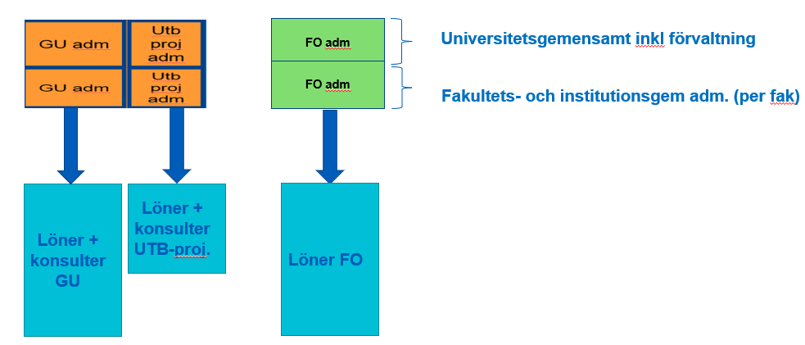
Beräkningsmodell OH%
OBS! Periodiserade löner och konsulter genererar ej OH-påslag
Konsultkostnader från andra lärosäten exkluderas från OH-påslag
S:a kostnader gem stödverks GU + vissa direkta = OH% GU ämnen
S:a löner+konsulter kärnverks. GU
S:a kostnader gem stödverks UTB proj + vissa direkta = OH% UTB proj
S:a löner+konsulter kärnverks. UTB proj.
S:a kostnader gem stödverks FO proj + vissa direkta = OH% FO proj
S:a löner kärnverks. FO proj.
Notes:
Fram till och med 2020 var fördelningsbasen direkta löner för både utbildning och forskning
Fr o m 2021 inkluderas konsulter i fördelningsbas för utbildning d v s GU o UTB-proj
Fr o m 2021 har SUHFs rekommenderade modell reviderats och för lärosäten med fördelningsbas inklusive driftskostnader ska konsultkostnader från andra lärosäten exkluderas från OH-påslag. D v s säljande lärosäte finansierar sin stödverksamhet via påslag på lönekostnad
Köpande lärosäte med fördelningbas inkl driftkostnad exkluderar konsultkostnad från andra lärosäten vid påslag för stödverksamhet

Slide 19
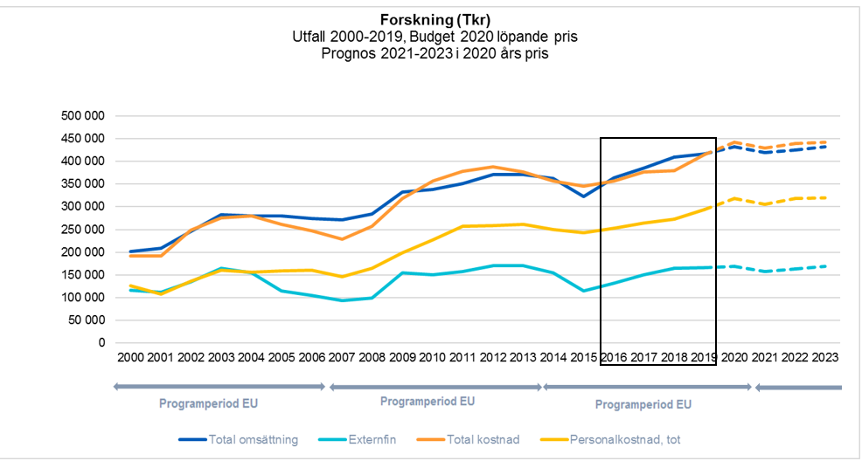
Fr o m 2018
Rullande snittprocent beräknat på 4 fg år
+ Beräknas tidigt i budgetprocessen
+ Verksamheter med stora förändringar mellan åren
+ Full finansiering av stödverksamhet på några års sikt samt med viss fördröjning
+ 3 utfallsår och 1 budget år t o m 2019, fr o m 2020 4 fg utfallsår
.
Notes:
Fram t o m 2016 har OH% beräknats för varje år på varje års budgetvärden
Miun har stor finansiering av EU-medel
Med anledning av stora tillfälliga svängningar i framförallt extern forskningsfinansiering bl a kopplat till EU´s programperioder kan OH% svänga för mycket mellan åren när forskningsintäkterna minskar tillfälligt i början och slutet av programperioden.
Budgetvärden användes enl rekommenderad modellen t o m 2016 och vi såg svårigheter i vissa perioder att beräkna externa forskningsintäkter d v s i början av programperioden beräknades vissa år mer intäkter i budget än verkligt utfall.
Differenserna var bl a kopplat till försenade EU-beslut i början av perioden.
Detta gav för låga OH% och vi fick därmed inte full täckning för kostnaderna för stödverksamheten.
Med anledning av detta genomfördes en beräkningsmodell som baseras på snitt% för 4 år.
Fördelar med detta enligt +punkterna i bild
Snitt% var 2017 övergångsmodell m 3 fg år (2 utfall + 1 budget)
2018-2020 4 fg år d v s 3 utfall + 1 budget
Budget fick dock stor påverkan trots ¼ främst inom FO där budget ofta högre lönekostnader är utfall och därmed valdes 4 fg utfallsår fr o m 2021
Målet med modellen så stabil OH% som möjligt mellan åren

Slide 20
Vad påverkar procentsats OH-påslag?
Tolkning av vilka kostnader som ingår
Ökade/minskade kostnader stödverksamhet
Gruppering stödverksamhet mot UTB och FO
Ökad/minskade kostnader kärnverksamhet (fördelningsbas)
löner, löner + konsulter, Direkta löner + övriga driftkostnader
Ändrad fördelningsbas
Beräkningsmodell %
årsbasis, flerårsbasis, fast procentsats, utfall, budgetvärden..
Ev. ytterligare fördelningsmodeller för gemensamma kostnader än OH%

Slide 21
”OH-modell”
Administration som direkt kostnad

Slide 22
Direktdebitering av administration i kärnverksamhet
Fr o m 2021 ska direktdebitering av administration göras på projekt - när så är möjligt
- Styrs av finansiärers villkor
- Större projekt – administration utöver OH-påslag
Direktdebiterad administration exkluderas därmed i OH-kostnaderna som fördelas via påslag på kärnverksamhet

Slide 23
”OH-modell”
Andra lärosäten

Slide 24
OH-procent ej jämförbar mellan lärosäten
Gemensam modell, men i delar olika anpassningar och tolkningar
Lärosäten kan fördela ut OH på olika kostnadsslag:
- löner
- löner och konsulter
- samtliga direkta kostnader
Ju fler kostnader som räknas in i fördelningsbasen ju lägre OH%, men samma kostnader totalt sett
Variation i vilka kostnader som inräknas och fördelas ut via OH-påslag
- inkl/exkl vissa direkta kostnader enligt SUHF´s rekommendationer
- inkl/exkl vissa övriga direkta kostnader
- olika stora andelar projektförda kostnader
- viss administration interndebiteras alt. ingår i OH-påslag
Ju färre kostnader som räknas in i OH-kostnader, ju lägre OH%
Kostnader som inte räknas in i OH-kostnader interndebiteras eller fördelas på annat sätt och blir direkt kostnad istället
Notes:
SUHF är tydlig med att det inte går jämföra procentsatserna mellan lärosäten
Dels har vi enligt modellen olika baser att beräkna påslaget på
Miun har grundmodellen t o m 2020 d v s löner för lärare och forskare samt har för utb (GU o UTB_proj) inkluderat konsulter
Lärosäten med medicinska fakulteter och rekommenderas ha alla kostnader som fördelningsbas p g a mer laborativ verksamhet
SUHF´s modell är en rekommenderad modell och vissa olikheter finns mellan tillämpning d v s vilka kostnader som räknas in i OH-massan eller ej

Slide 25
Att tänka på:
Olika tillämpningar och tolkningar av SUHF-modellen finns mellan lärosäten
Mittuniversitetet eftersträvar intern enhetlighet, inom vald modell och vald tillämpning av SUHF-modellen.
Helhetstänk för alla gemensam stödverksamhet.
D v s :
- vilka kostnader för gemensam verksamhet och ev. övriga direkta som ska ingå i det som fördelas på kärnverksamheten via påslag
- vilka kostnader ska eventuellt fördelas via direkt fördelning
- interndebitering eller ej och om interndebitering för vad/vilken typ av kostnader
Beskriv/informera vilka kostnader som ingår och på vilka nivåer d v s inom FÖRV eller Fak.gem

Slide 26
Samfinansiering ej avtalad OH

Slide 27
Samfinansiering ej avtalad OH

